Slide 1
1932번 정수 삼각형
발표자 김수란

Slide 2

DP란?
주어진 문제를 여러 개의 부분 문제들로 나누어 푼 다음
그 결과들로 주어진 문제를 푼다.
다이나믹 프로그래밍의
가장 직관적인 예시가 바로 피보나치 수열입니다.

Slide 3
DP란?
DP는 겹치는 문제가 발생하기 때문에 메모이제이션 등이 필요
이론적인 관점에서 봤을 때는 디피는
"자신보다 작은 부분 문제의 답을 모두 알면
이 문제를 빨리 풀 수 있다!”
는 이야기인데
이를 실제로 구현하려면 답을 모두 알고 있기 위해서
메모이제이션이 필요
이전 상태를
저장하고 재사용

Slide 4
메모이제이션
동일한 계산의 반복 수행을 제거하여 프로그램 실행 속도를 빠르게 하는 기술
무엇을 어떻게 저장할지 정하는 것이 중요.
만약 2차원 배열이라고 한다면?
x축, y축, 배열에 저장되는 값 이렇게 3가지를 어떻게 정의할 것인가?
파악하는 것 중요
-> 이를 위해 정확한 문제 해석 + 반복문에서 배열의 인덱스에 어떤 값을 입력해야 하는지 정해야 합니다.

Slide 5
재귀호출 사용 방식 : 탑 다운
가장 먼저 호출하는 문제는 가장 큰 문제이기 때문에
장점! 가독성이 좋고, 본래 점화식을 이해하기 쉽다
반복문 사용 방식 : 바텀 업
가장 작은 문제들부터 차례차례 답을 쌓아올려가기 때문에
장점! 함수를 별개로 부르지 않아 시간과 메모리를 소량 더 절약할 수 있다
DP를 푸는 방법

Slide 6
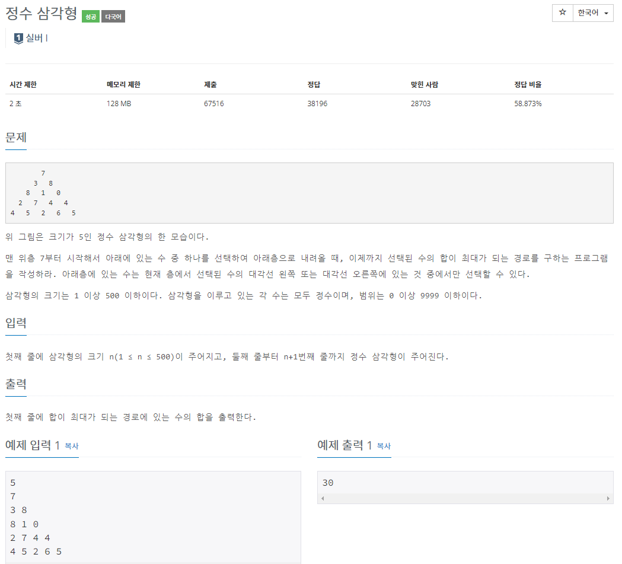
정수 삼각형

Slide 7
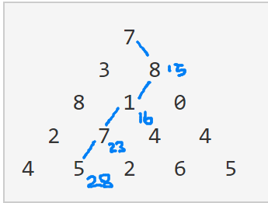
정수 삼각형
이렇게
생각하기 쉽다!
이미지 출처 : https://lotuus.tistory.com/118

Slide 8
정수 삼각형
DP문제는 점화식을 세워서 풀어야하는 경우가 많다.
일단 경우의 수를 파악하고, 점화식을 이끌어낸다

Slide 9
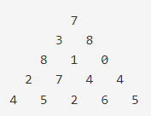
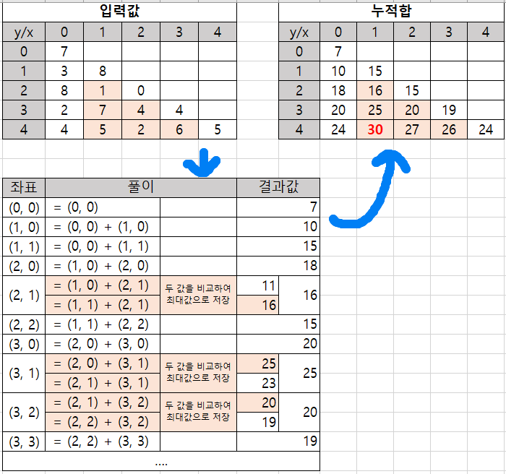
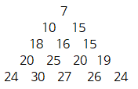
정수 삼각형
이미지 출처 : https://lotuus.tistory.com/118

Slide 10

정수 삼각형
이미지 출처 : https://lotuus.tistory.com/118

Slide 11


Slide 12
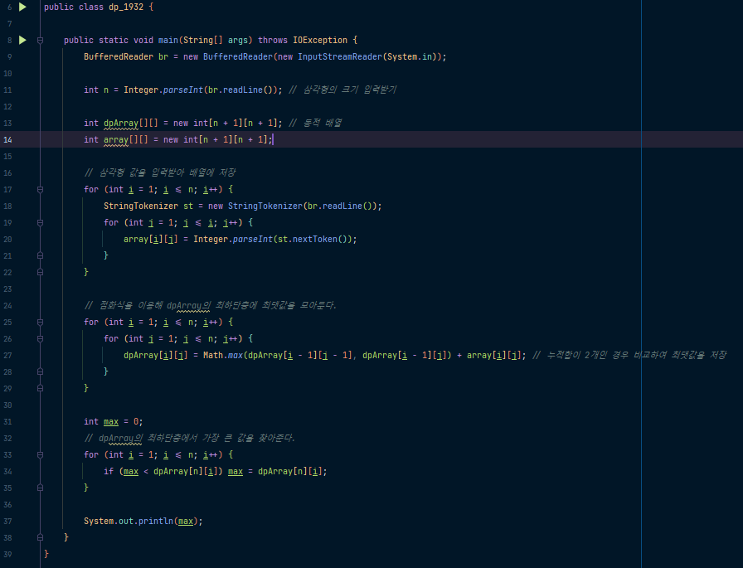
전체 코드

Slide 13
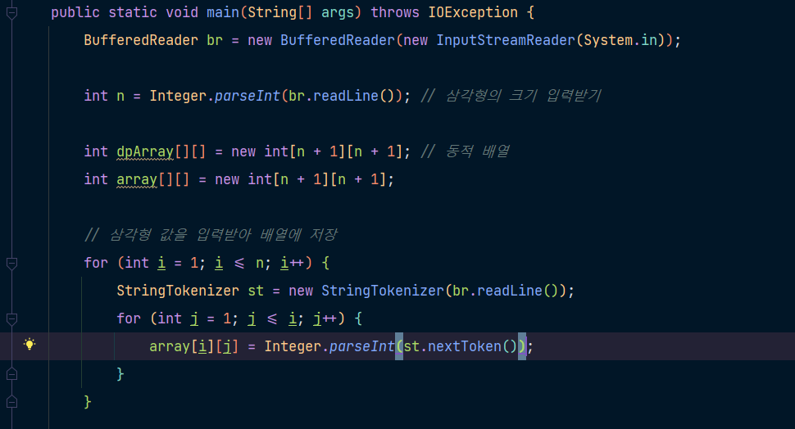
부분 코드

Slide 14
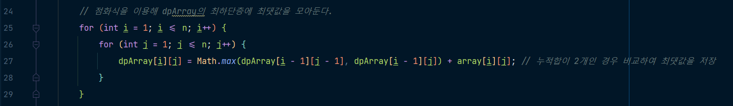
부분 코드

Slide 15
왜 인덱스 1부터?
Dp에서는 1부터 접근하는 게 더 효율적이고 가독성이 좋을 수 있다.
일반적으로 DP는 점화식을 찾는 것부터 시작되는데, 이 점화식은 1번부터 시작하는 경우가 많다.

Slide 16
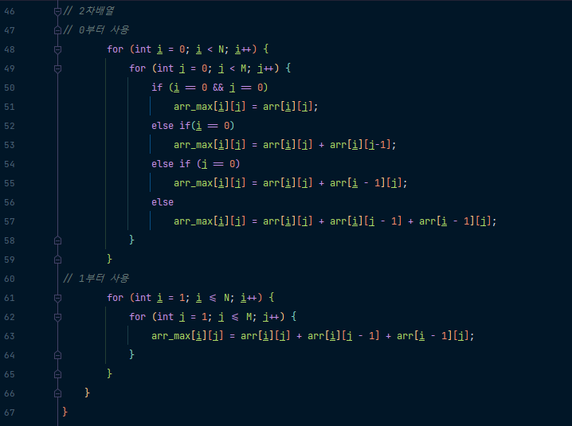
1932번 정수 삼각형
반복문을 0부터 돌리게 된다면
i + 1 이 기본 접근 방식이 되어 가독성이 떨어짐
i - 1번 째에 접근할 때, i가 0이라면 -1번째에 접근하게 되어 따로 예외처리를 해줘야 한다.
하지만 1번 부터 시작하게 된다면 자연스럽게 i - 1이 0번째로 가게 됨
-> 다른 예외처리 없이 똑같이 끝까지 실행시킬 수 있다.

Slide 17
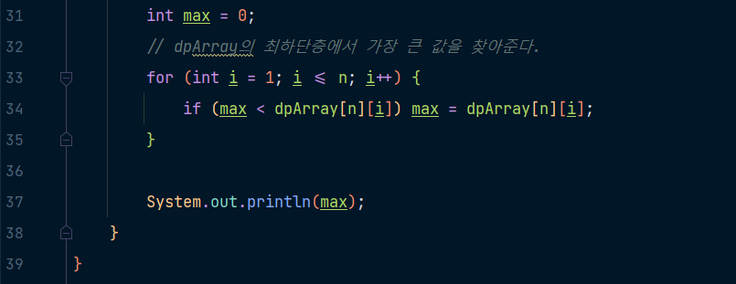
부분 코드

Slide 19
감사합니다!

